Slide 1
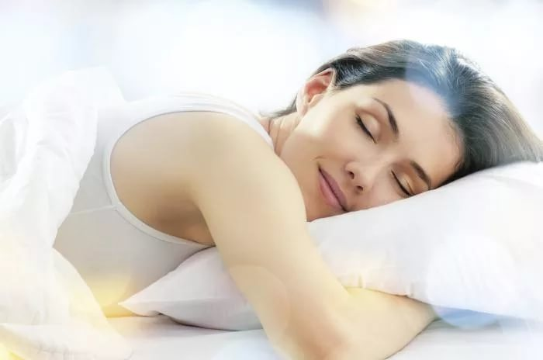
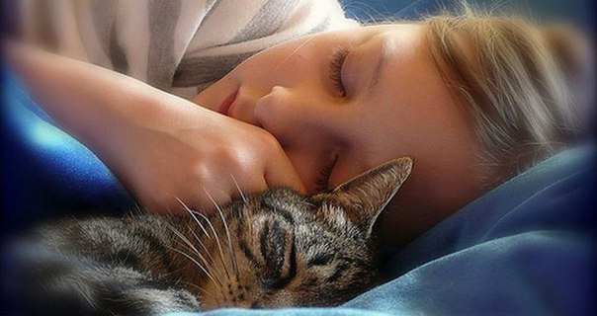
Презентація на тему: Сон
Готувала: учениця 8-б класу
Пірус Вікторія

Slide 2
Кожен з нас бачить за ніч безліч образів. Деякі не можуть пригадати їх на ранок, деякі розшифровують послання підсвідомості. Проте мало хто задається питанням: що таке сон, і що він нам дає.

Slide 3
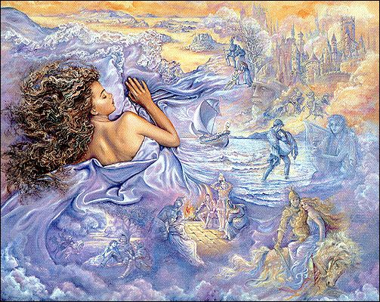
Що таке сон і сновидіння
Сон - це фізіологічний процес, який дозволяє нашому організму розслабитися і відпочити. У процесі сну сповільнюється діяльність організму, і знижується реакція на оточуючий нас світ.
Крім цього, словом «сон» часто називають образи, які виникають у свідомості людини під час сну. Сновидіння - це індивідуальне сприйняття, сплячою людиною, послідовності зорових, слухових та інших образів, що виникають у свідомості. Найчастіше, сплячий людина, що бачить сон, не знає, що він спить, і сприймає те, що відбувається, як реальність. Якщо ж Ви розумієте, що спите, то можете керувати своїм сном, і такі сни називають усвідомленими.

Slide 4
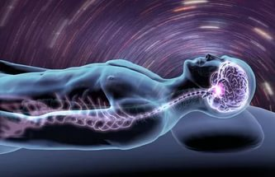
Функції сну
Основна функція сну - це відпочинок організму від денних навантажень.
Під час сну імунна система організму відновлюється, завдяки чому, уві сні організм активніше бореться із захворюваннями. Тому хворим людям рекомендують постільний режим і більше спати.
За допомогою сну організм також пристосовується до світлового дня. Саме тому є поділ людей на «жайворонків» та «сов».
У процесі сну, отримана інформація закріплюється у свідомості. Не дарма кажуть: «Ранок вечора мудріший».
Сон є циклічним процесом, який складається з чергування двох фаз: повільного і швидкого сну. Перший цикл сну зазвичай становить 90-100 хвилин, після чого цикли повторюються із зменшенням частки повільного сну і збільшенням часу швидкого сну. При нормальному здоровому сні, за ніч ми встигаємо пройти п'ять повних циклів сну.

Slide 5
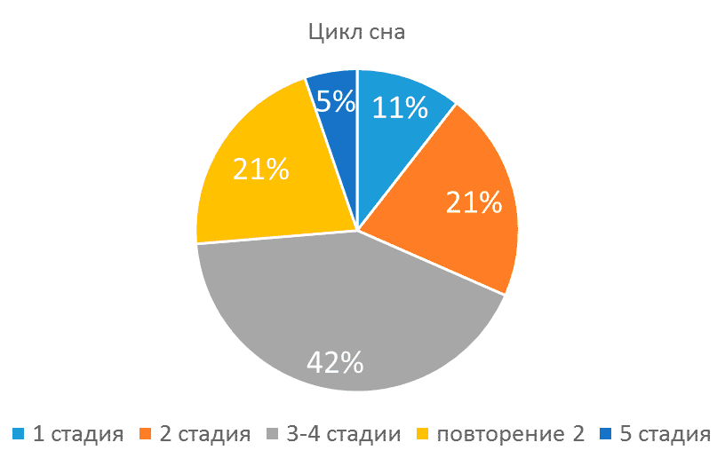
Цикли сну
Але за одну фазу сну організм не встигає виконати всіх необхідних змін. Тому для повноцінного відновлення та підготовки організму до подальшої діяльності протягом дня потрібно кілька циклів.На сьогоднішній день вчені говорять про необхідність 5 циклів сну середньому людині. У сумі це становить близько 7-8 годин нічного сну.Однак існує неабияка кількість людей, що мають відхилення за кількістю циклів в ту і іншу сторону.Є люди, здатні повноцінно відновлюватися лише за 4 цикли сну. Їм часто бракує 4-6 годин сну протягом ночі, щоб відмінно відчувати себе потім весь наступний день.З іншого боку, багато людей відчувають постійну розбитість, якщо сплять менше 9 годин за ніч. Порівняно з іншими людьми, сплячими меншу кількість годин, такі люди виглядають ледарями. Однак якщо зрозуміти, що їм всього лише необхідно не 5, а 6 циклів сну в нічний час, то все встає на місце. 6 циклів сну по 1, 5 годин, як раз, і дають ці 9 годин нічного сну.

Slide 7
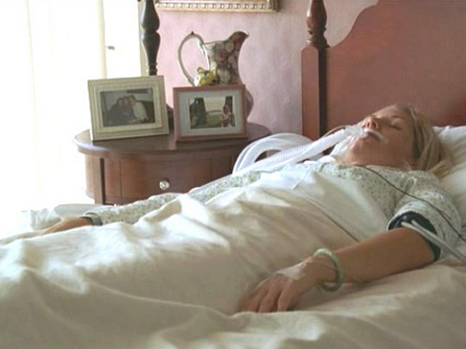
Що таке летаргічний сон
Це хворобливий стан, дуже схоже зі сном, яке так само характеризується відсутністю реакції на навколишній світ, але ще й повною нерухомістю, і тривати такий стан може набагато довше, ніж сон, у виняткових випадках до декількох місяців.
Більшість діячів науки, які вивчають сновидіння, вважають, що це просто набір образів, нічого собою не представляють, і не несучих будь-якого сенсу. Однак люди здавна займаються тлумаченням снів.

Slide 8
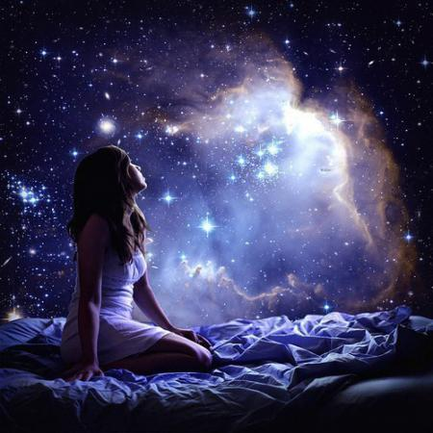
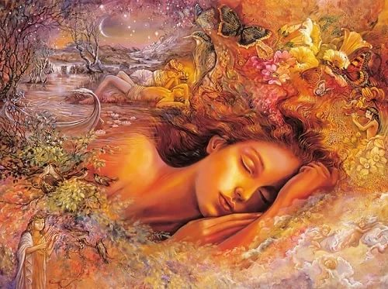
Що таке віщі сни
Віщі сни відрізняються від звичайних снів більш чітким усвідомленням всього, що відбувається, емоції і відчуття зі сну добре запам'ятовуються, і часто переходять з нами в реальність. Трактування таких снів може Вам допомогти вирішити різні життєві ситуації, підготуватися до небезпеки.
Якщо Вашому малюкові часто сняться страшні сни, можна спробувати використовувати ловець снів. Що таке ловець снів? Це індіанський амулет, що відганяє, або що не пропускає до Вас погані сни і злих духів. Його ефективність не доведена, як і багатьох інших амулетів, але часто впевненість у тому, що тебе щось захищає, допомагає.

Slide 9
Деякі цікаві факти про сон
. Під час сну ми "паралізовані" Хочете вірте, хочете ні, але наше тіло практично паралізоване під час сну, в основному для того, щоб тіло не повторювало рухів, які відбуваються в сні.
. Сліпі “бачать” сни Люди, що осліпли вже після народження, можуть бачити сни у вигляді картинок. Сліпі з народження не бачать картинок, однак їхні сни наповнені звуками, запахами і тактильними відчуттями.
Нам сниться тільки те, що ми бачили У наших снах ми часто бачимо незнайомих людей, але поняття не маємо про те, що наша свідомість не придумує їхні обличчя. Це обличчя реальних людей, тих, кого ми бачили протягом життя, але не запам’ятали.
Не всі можуть бачити кольорові сни Близько 12% видючих людей бачать тільки чорно-білі сни. Інші бачать сни в кольорі. Існують кілька типових груп сновидінь, які бачать усе без винятку: ситуації в школі або на роботі, спроба врятуватися від переслідування, падіння з висоти, смерть людини, випадання зубів, політ, провал на іспитах, аварії й т.д.

Slide 10
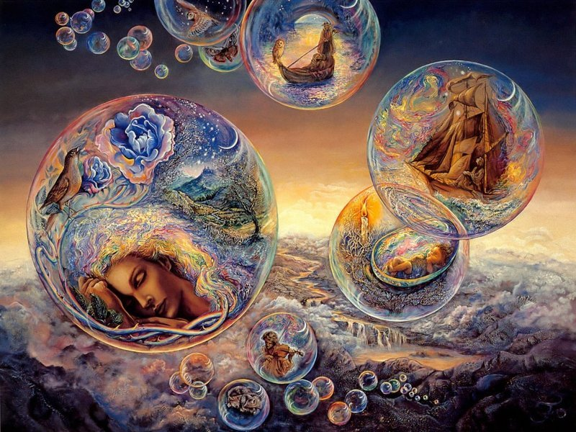
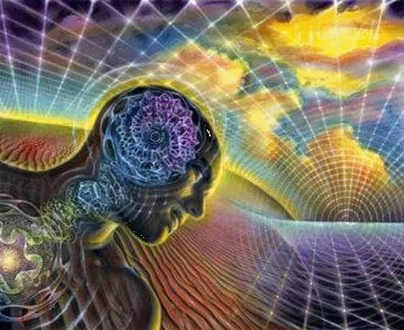
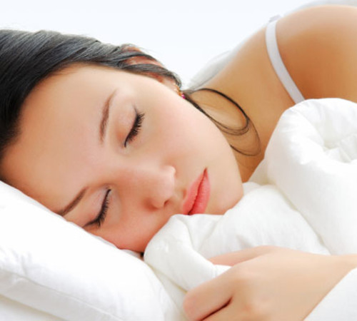
Дякую за увагу

